Slide 1
教師專業發展支持作業平台網站（https://atepd.moe.gov.tw） 研習、認證資料備份、上傳說明
臺北市校長及教師專業發展中心
備份期間：即日起至108年4月10日前自行備份並上傳
請於期限內進行備份，逾期則無法進行備份
操作影片請參照：http://bit.ly/tp0410video (2分鐘) 研習資料上傳網頁：http://bit.ly/tpatepd0410

Slide 2
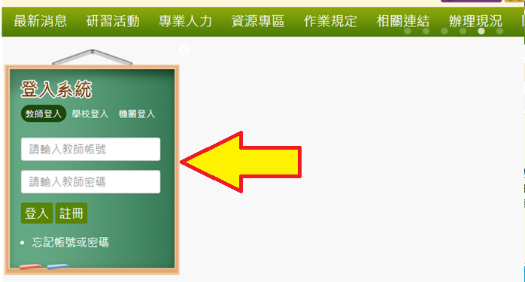
研習紀錄備份說明1－登入平台
建議使用Google Chrome瀏覽器。
登入網站：教師專業發展支持作業平台網站（https://atepd.moe.gov.tw）
(一)教師登入=>作業專區=>基本資料維護=>【我的研習紀錄】

Slide 3
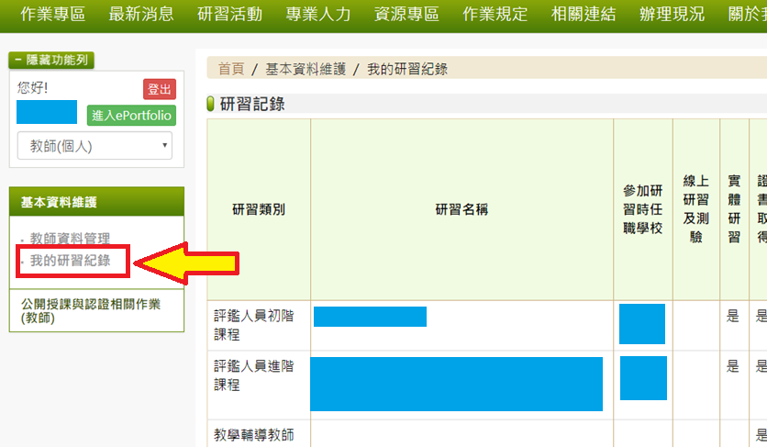
研習紀錄備份說明2－【我的研習紀錄】
(一)作業專區=>基本資料維護=>【我的研習紀錄】

Slide 4
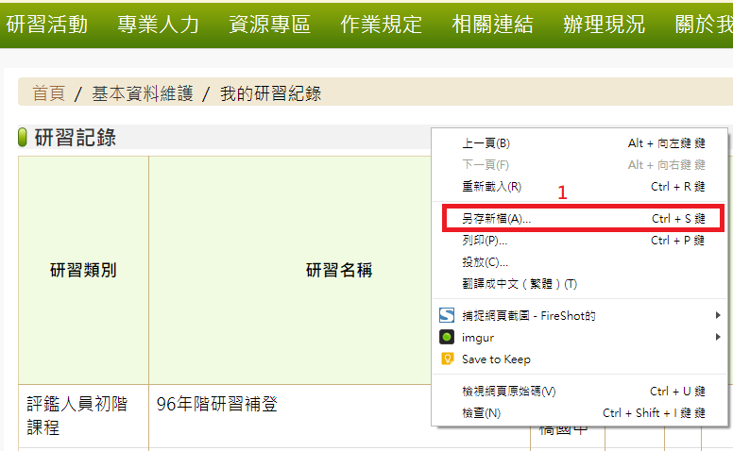
研習紀錄備份說明3－備份資料
(二) 備份資料：於【我的研習紀錄】頁面
點擊滑鼠右鍵、另存新檔（或快捷鍵Ctrl＋S）

Slide 5
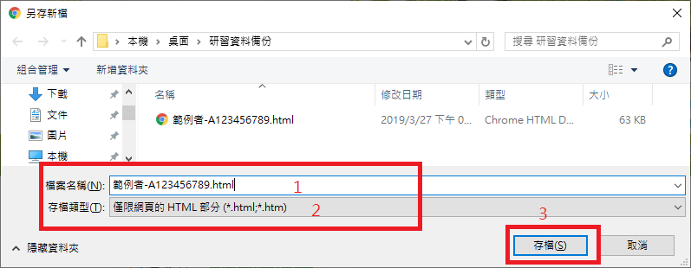
研習紀錄備份說明４－備份資料
(二) 備份資料：於【我的研習紀錄】頁面
點擊滑鼠右鍵、另存新檔（或快捷鍵Ctrl＋S）
存檔類型：選擇[僅限網頁的HTML部份]
檔案名稱：重新命名為[教師姓名－教師身份證字號]。

Slide 6
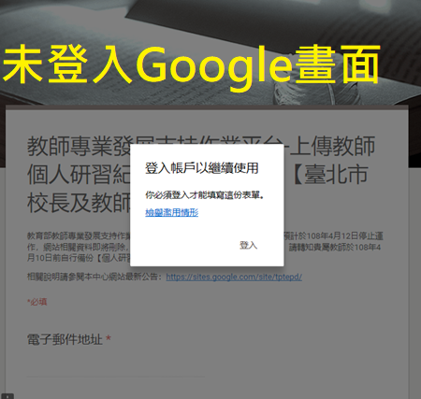
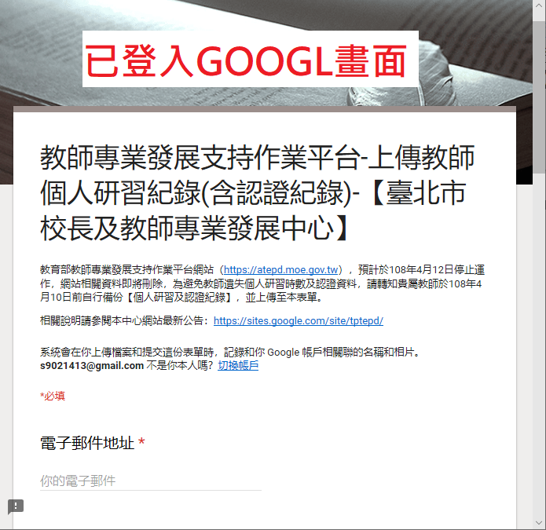
研習紀錄上傳至教專中心存檔
上傳網頁需有Google帳號登入綁定，並需注意個人雲端空間是否足夠
本次上傳研習紀錄由教師自行上傳送件
(三) 研習資料上傳：需請教師登入個人Google服務，並進入下列網址填寫Google表單，上傳HTML網頁檔案：http://bit.ly/tpatepd0410
6
未登入ＧＯＯＧＬＥ服務畫面
已登入ＧＯＯＧＬＥ服務畫面

Slide 7
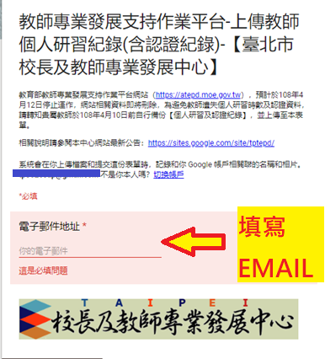
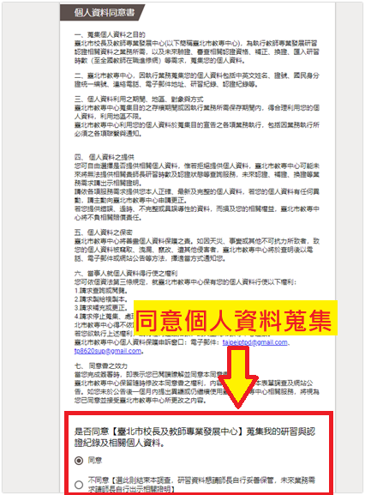
研習紀錄上傳－依說明填寫資料1-2
１．填寫E-mail
2．同意個人資料蒐集
若使用公用電腦，請注意是否以自己的帳號登入。
E-mail作為後續通知的依據

Slide 8
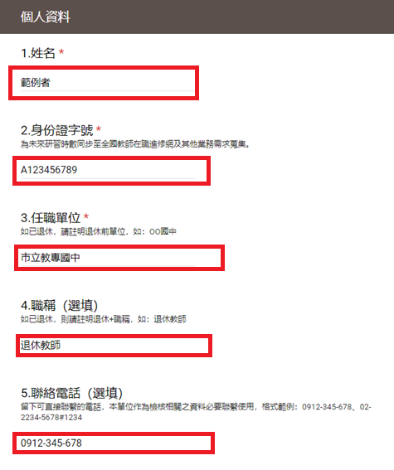
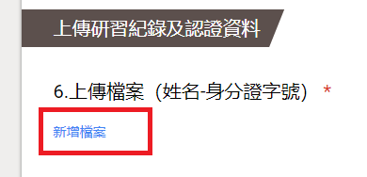
研習紀錄上傳－填寫個人資料 3-4
3．填寫個人基本資料
4．新增檔案

Slide 9
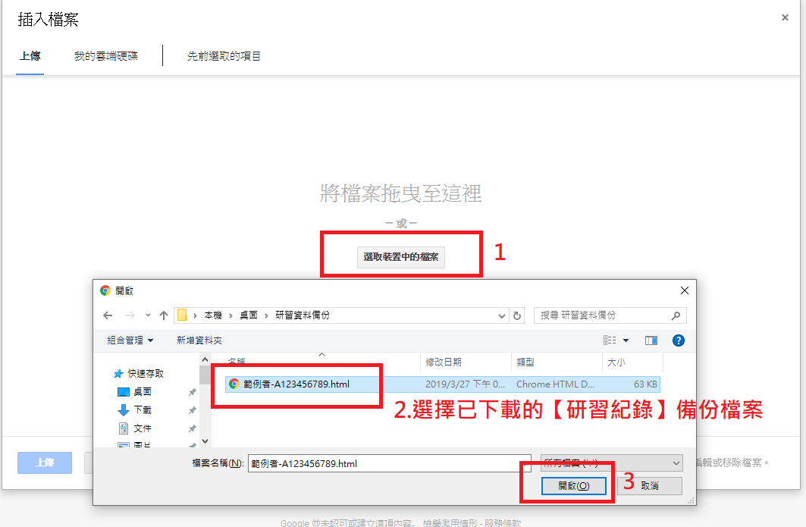
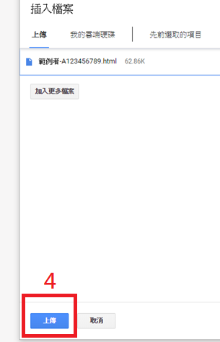
研習紀錄上傳－上傳檔案 5
5．上傳已備份之HTML研習紀錄備份檔案[教師姓名－教師身份證字號]

Slide 10
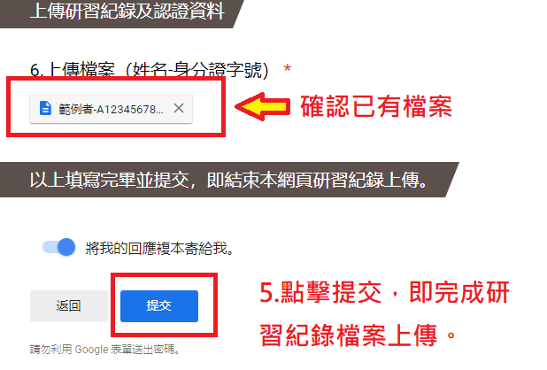
研習紀錄上傳－提交表單6
6．提交表單

Slide 11
研習紀錄上傳－完成
備份之研習紀錄（HTML網頁檔案）請教師自行保存，以便查閱。
出現此畫面才算完成送件

